Slide 1
数字系统设计
方法及流程

Slide 2

数字系统设计方法
知识点：数字系统设计方法
1、BOTTOM-UP
2、TOP-DOWN
3 、IPresuse和SOC

Slide 3
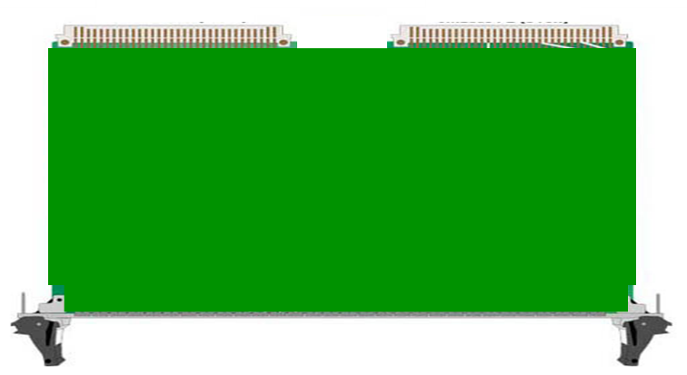
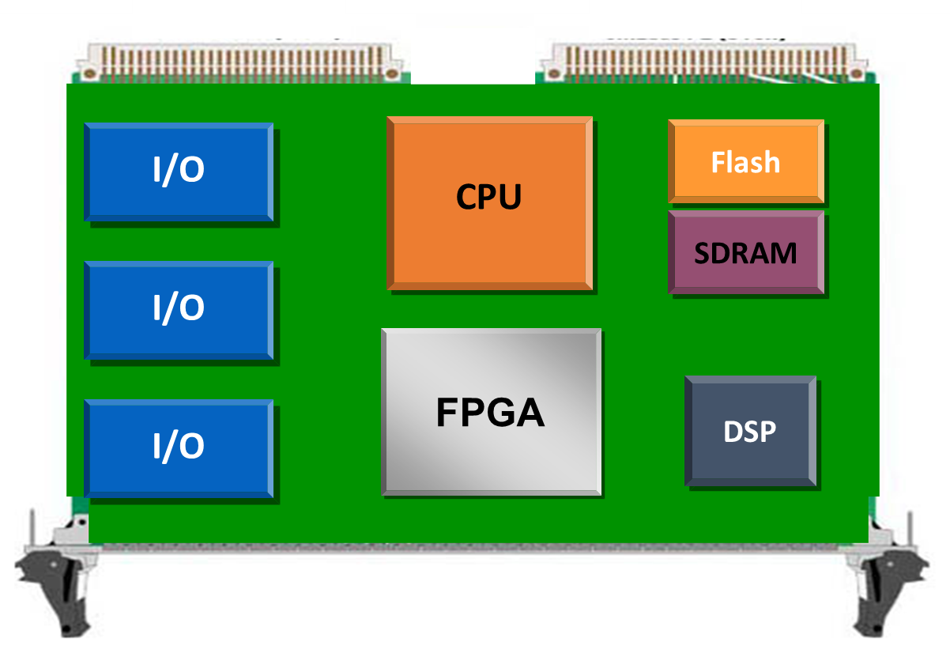
数字系统设计方法
Bottom-UP
标准芯片，分立器件
传统设计方法
TOP-Down
EDA技术和PLD器件的发展
目前数字系统设计主流
IP Reuse/SOC
微电子制造工艺进步，EDA技术提高。
数字系统设计向高层次发展
I/O
I/O
I/O
Flash
FPGA
CPU
SDRAM
DSP

Slide 4
数字系统设计方法
系统设计完成，或系统中某个模块完成。
1、传统的bottom-up的方法
设计者选择标准集成电路，或者将各种基本单元（门电路、加法器、计数器等）做成基本单元库，调用基本单元，逐级向上组合。类似一砖一瓦盖金字塔
效率低、成本高、易出错。
特点：
首先解决最底层硬件单元的可实现性，其次在逐级设计和测试过程中，必须始终考虑所有目标器件的细节，直到最后。
硬件系统测试与调试
软件设计与调试
根据方案和系统指标选购硬件，并设计电路板，实现硬件系统。
方案论证、算法确定。

Slide 5
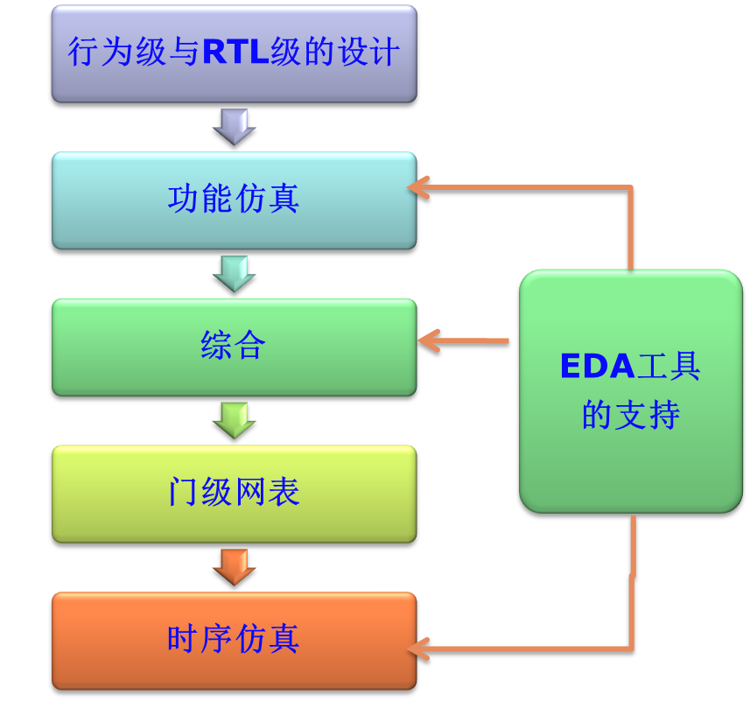
数字系统设计方法
2、Top-down（自顶向下）
首先从系统设计入手，在顶层进行功能框图的划分和结构设计。在功能级进行仿真、纠错，并用HDL对行为进行建模，由EDA工具转化为电路网表和具体物理实现。
设计的主要仿真和调试在高层次完成，利于发现错误，减少浪费、提高一次成功率。

Slide 6
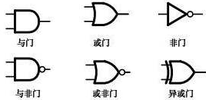
CPU
系统划分
Top-Down方式设计CPU示意图
1、系统级划分为几个模块
2、对每个模块再分别进行设计与HDL描述。若模块复杂还可以进一步划分子模块。
3、EDA工具将设计综合为门级网表文件
4、上述过程中需要不断仿真、验证、修改。
ALU
PC
RAM
FSM
划分模块
REG
REG
门级网表

Slide 7
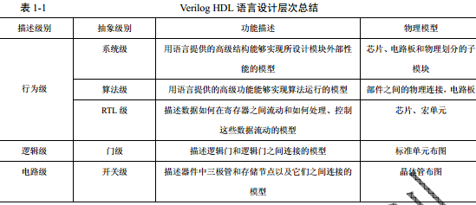
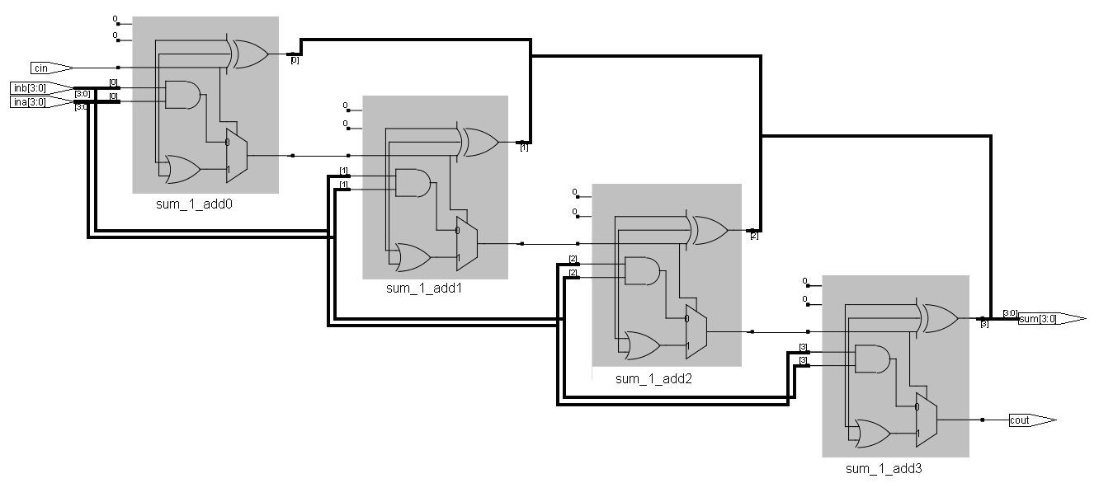
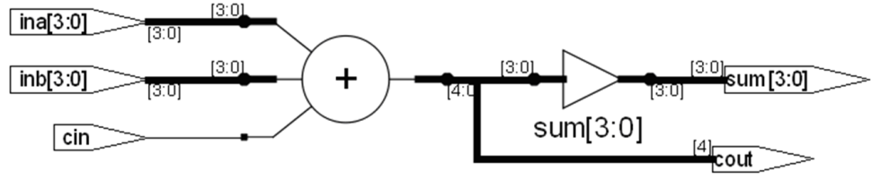
行为描述
{cout,sum}=ina+inb+cin

Slide 8
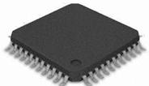
数字系统设计方法
1、BOTTOM-UP
2、TOP-DOWN
3 、IPresuse和SOC
4、数字系统设计流程

Slide 9
数字系统设计方法
3、IPresuse和SOC
IP（Intellectual Property）：原来的含义是指知识产权、著作权，在IC设计领域指实现某种功能的设计。
IP核（IP模块）：指功能完整，性能指标可靠，已验证的、可重用的电路功能模块。
IP复用（IP reuse）：通过选择合适的 IP核构建系统或某一功能。
VSIA：virtual socket interface association虚拟插座接口协会，定制关于IP产品的标准与规范。

Slide 10
软 核
固 核
硬 核
用硬件描述语言描述的功能块，通常是以硬件描述语言HDL源文件的形式出现。
软IP的设计周期短，设计投入少。不涉及物理实现，高灵活性和适应性。
需要一定程度的软IP修正，在性能上需的优化。
软核和硬核的折衷，完成综合的网表文件形式。
对于那些对时序要求严格的内核(如PCI接口内核)，可预布线特定信号或分配特定的布线资源，以满足时序要求。
这些内核可归类为固核。
提供设计阶段最终阶段产品：掩膜。以经过完全的布局布线的版图形式提供。
既具有可预见性，同时还可以针对特定工艺或购买商进行功耗和尺寸上的优化。
缺乏灵活性而可移植性差。

Slide 11
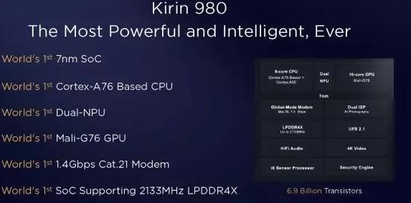
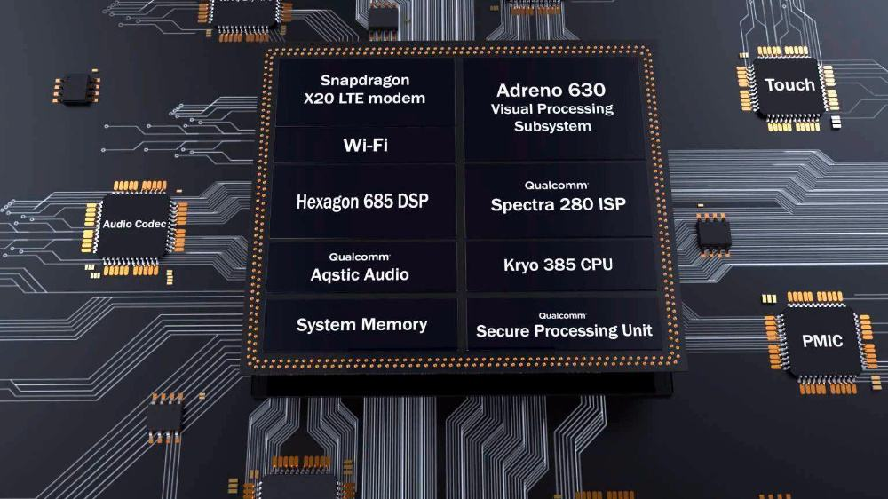
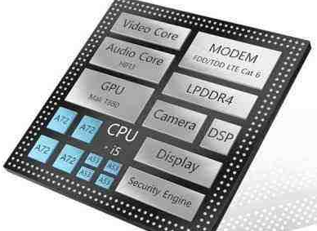
基于ARM硬核的手机SOC

Slide 12
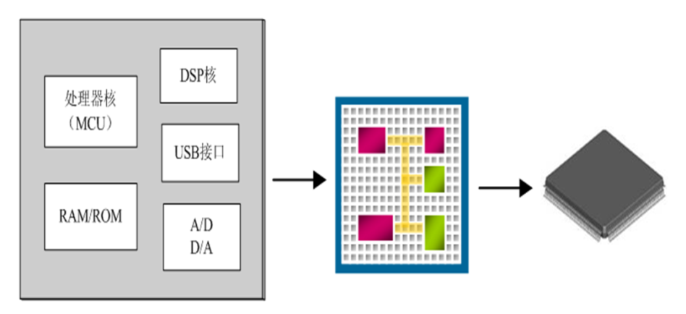
数字系统设计方法
SoC：
SYSTEM on a CHIP
片上系统，或芯片系统
用一个芯片实现一个功能完整的系统，或者把一个完整的系统集成到一个芯片上。
SOPC: system on programmable chip
嵌入式微处理器软核的出现，使SOPC进入实用化
Intel/Altera的NiosII,Xilinx公司的Microblaze。
Opencorcs组织的Open RISC 1200和Gaisler Research公司的Leon2。

Slide 13
数字系统设计方法
SoC：
全定制为ASIC或者CPLD/FPGA实现。
每个功能模块可自行设计，也可用IP核来构建。
进入SOC时代，设计方法变化：
早期，基于晶体管（transistor based design），重点关注减少芯片面积，又称为面积驱动的设计（asrea driving design，ADD）。又因为需要考虑门级模块间时延，又称为时延驱动的设计（time driving design，TDD）。
20世纪90年代后，芯片集成度提高，SOC出现，使得IP复用成为主流，这种方法基于模块的设计（block based design，BBD）及基于平台的设计（platform based design，PBD）

Slide 14
谢谢学习

